Slide 1
O dilema das redes
... E o mundo editado/programado
pelo número

Slide 2
Em 1981, eu não sabia que o mundo era editado, mas fazia planos para o meu futuro com base no que via na TV.

Slide 3
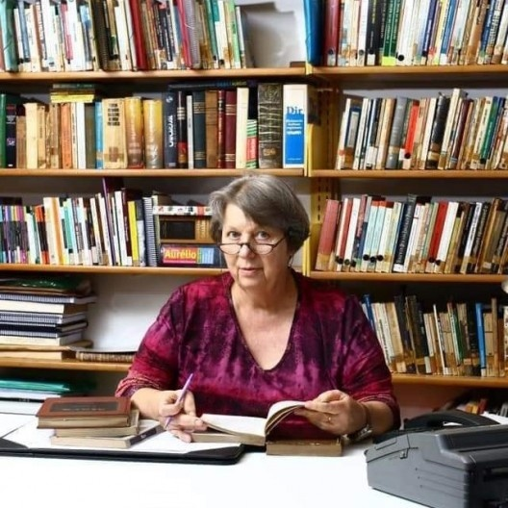
Do mundo editado à construção do mundo – Maria Aparecida Baccega
“Editar é, portanto, construir uma realidade outra, a partir de supressões ou acréscimos em um acontecimento. Ou, muitas vezes, apenas pelo desta- que de uma parte do fato em detrimento de outra.
Editar é reconfigurar alguma coisa, dando-lhe novo significado, atendendo a determinado interesse, buscando um determinado objetivo, fazendo valer um determinado ponto de vista.” (1994, p.8)
Comunicação e Educação, São Paulo, I1 I: 7 a 14, set. 1994

Slide 4
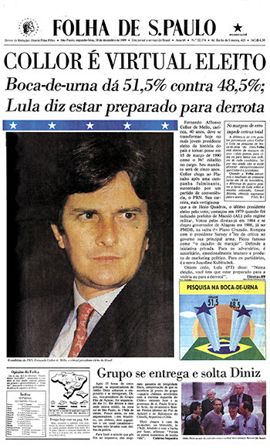
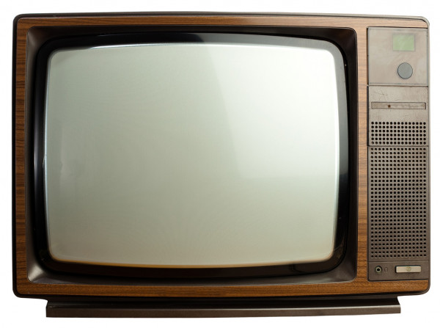
Codificação de imagem e som em onda
Codificação do som que se propaga em ondas eletromagnéticas
Codificação alfabética

Slide 5
Qual é o dilema das redes?
A internet não é um meio, mas um diagrama:
Management (administração, gestão), modulação e controle. (Galloway, 2004).

Slide 6
- O que está por trás do diagrama é a codificação do número -

Slide 7
A representação numérica e a modularidade tornam possível a variabilidade, a automatização e a transcodificação.
Manovich, 2006

Slide 8
A transcodificação é uma tradução de ordem simbólica.

Slide 9
A transcodificação da cultura é, então, mediada pelo número e pelo algoritmo.

Slide 10
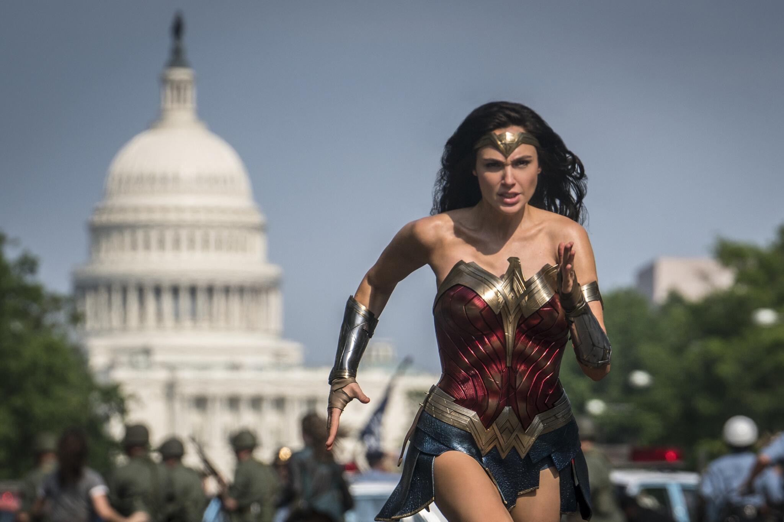
O mundo editado pelo número:
- Camadas complexas
- Arquitetura invisível
- Impressão de agência (“vejo o que eu quero”)
- Explicar para uma criança de 8 anos: Como a internet funciona?
- O que equivale à “dublagem” dos anos 80?

Slide 11
Do mundo editado ao mundo programável:
- Ciclos de antecipação
- Avaliação de relevância
- Promessa da objetividade algorítmica
- Emaranhamento com a prática
- Públicos calculáveis
(Gillispie, 2013)

Slide 12
Quais são os dilemas da sua pesquisa?

